Slide 1


Pasiruošimas ekstremaliosioms situacijoms: ką privalo žinoti įmonės
Šiaulių miesto savivaldybės administracijos
Civilinės saugos ir teisėtvarkos skyriaus
Civilinės saugos poskyrio parengties pareigūnas
(poskyrio vedėjas) Paulius Stočkus

Slide 2


Kodėl mes čia?
Teisinis reguliavimas: Lietuvos Respublikos krizių valdymo ir civilinės saugos įstatymas (toliau – Įstatymas) bei jį įgyvendinantys nutarimai.
Visuotinio privalomumo principas: Pasirengimas krizėms ir ES yra privalomas ne tik valstybei, bet ir visiems ūkio subjektams bei veiklos vykdytojams (Įstatymo 4 str.).
Asmeninė atsakomybė: Už pasirengimą ekstremaliosioms situacijoms įmonėje tiesiogiai atsako jos vadovas (Įstatymo 14 str. 1 d.).
Notes:
Lietuvos Respublikos krizių valdymo ir civilinės saugos įstatymas
LRV 2022 m. gruodžio 29 d. Nutarimas Nr. 1317 „Dėl Lietuvos Respublikos krizių valdymo ir civilinės saugos įstatymo įgyvendinimo“

Slide 3
Ar Jūs esate „Ūkio subjektas“?
Apibrėžimas (Įstatymo 2 str. 35 d.):
  Lietuvoje registruotas asmuo, vykdantis gamybinę, komercinę, finansinę ar kitokią ūkinę veiklą.
  Užsienio juridinio asmens filialas ar atstovybė.
Ką tai reiškia? Nesvarbu, ar esate didelė gamykla, ar paslaugų įmonė – įstatymas Jums numato tam tikras pareigas (nuo minimalių iki išplėstinių).

Slide 4
kokiai kategorijai priklausote?
Ne visos pareigos taikomos visiems vienodai. Pasitikrinkite, kur patenkate:
Strateginiai ir gyvybiškai svarbūs: Nacionaliniam saugumui svarbios įmonės; šilumos tiekėjai (>3000 vartotojų).
  Prievolė: Sudaryti Ekstremaliųjų situacijų operacijų centrą.
Rizikingi objektai: Pavojingų atliekų tvarkytojai, chemijos pramonė, didelių gabaritų atliekų perdirbėjai, didelės gamyklos ir kt.
  Prievolė: Rengti Ekstremaliųjų situacijų valdymo planą.
Visi kiti:
  Prievolė: Bendrosios pareigos (perspėjimas, evakuacija, mokymai).
Notes:
KRITERIJŲ, KURIUOS ATITINKANČIUOSE ŪKIO SUBJEKTUOSE PRIVALOMA SUDARYTI EKSTREMALIŲJŲ SITUACIJŲ OPERACIJŲ CENTRĄ, APRAŠAS
KRITERIJŲ, KURIUOS ATITINKANČIŲ KITŲ ĮSTAIGŲ IR ŪKIO SUBJEKTŲ VADOVAI PRIVALO ORGANIZUOTI EKSTREMALIŲJŲ SITUACIJŲ VALDYMO PLANO RENGIMĄ, APRAŠAS

Slide 5
Ar esate Ypatingos svarbos subjektas?
Kas tai?
Įmonės, teikiančios būtinąsias paslaugas šiuose sektoriuose:
  Energetika (elektra, nafta, dujos, šiluma, vandenilis);
  Transportas (oro, geležinkelių, vandens, kelių);
  Bankininkystė ir finansų rinkos;
  Sveikatos apsauga (įskaitant vaistų gamybą ir platinimą);
  Geriamasis vanduo ir nuotekos;
  Maistas (gamyba, perdirbimas, platinimas – dideliu mastu);
  Skaitmeninė infrastruktūra (ryšiai, duomenų centrai).
Notes:
Ypatingos svarbos subjektas – juridinis asmuo, kita organizacija ar jų padalinys, pagal savo paskirtį ar veiklos pobūdį teikiantis būtinąsias paslaugas ir priklausantis vienai iš šio įstatymo 1 priede nurodytų kategorijų, ir įtrauktas į Lietuvos Respublikos Vyriausybės tvirtinamą ypatingos svarbos subjektų sąrašą.
Lietuvos Respublikos krizių valdymo ir civilinės saugos įstatymo 1 priedas

Slide 6

KAS yra Ekstremaliųjų situacijų valdymo planas?
Ekstremaliųjų situacijų valdymo planas – savivaldybių institucijų ir įstaigų, kitų įstaigų, ūkio subjektų ir veiklos vykdytojų veiksmų ir priemonių planas, užtikrinantis materialinių ir žmogiškųjų išteklių sutelkimą ir valdymą gresiant ar susidarius ekstremaliosioms situacijoms.
3 metų planavimas: Ūkio subjektai, kurie privalo rengti Ekstremaliųjų situacijų valdymo planą, privalo numatyti prevencijos priemones ne trumpesniam kaip 3 metų laikotarpiui.
Ką tai reiškia? Turite nusimatyti biudžetą ir veiksmus (pvz., apsaugos priemonių įdiegimas, dūmų detektorių atnaujinimas, darbuotojų mokymai) ir vykdyti tų priemonių stebėseną. Tai jau nebe „popierius stalčiuje“, o nuolatinis procesas.
Notes:
KRIZIŲ IR EKSTREMALIŲJŲ SITUACIJŲ PREVENCIJOS VYKDYMO TVARKOS APRAŠAS
1. Krizių ir ekstremaliųjų situacijų prevencijos vykdymo tvarkos aprašas (toliau – aprašas) reglamentuoja valstybės institucijų ir įstaigų, kurios rengia krizių ir ekstremaliųjų situacijų valdymo planą (toliau – valstybės institucijos ir įstaigos), savivaldybių merų, kitų įstaigų ir ūkio subjektų, kurių vadovai privalo organizuoti ekstremaliųjų situacijų valdymo plano rengimą (toliau – kitos įstaigos, ūkio subjektai), krizių ir ekstremaliųjų situacijų prevencijos planavimą, vykdymą, vykdymo stebėseną ir koordinavimą.
8. Kitų įstaigų ir ūkio subjektų vadovai ar jų įgalioti asmenys, savivaldybių merai nustato ne trumpesnio nei 3 metų laikotarpio:
8.1. ekstremaliųjų situacijų prevencijos priemones, veiklas ir (arba) projektus (toliau –ekstremaliųjų situacijų prevencijos priemonės);
8.2. ekstremaliųjų situacijų prevencijos priemonių atsakingus vykdytojus;
8.3. ekstremaliųjų situacijų prevencijos priemonių įgyvendinimo terminus ir finansavimo šaltinius;
8.4. stebėsenos rodiklius, pagal kuriuos bus įvertintas ekstremaliųjų situacijų prevencijos priemonių įgyvendinimo veiksmingumas.

Slide 7
Kam privaloma rengti Ekstremaliųjų situacijų valdymo planą?
Planą reikia rengti, jei įmonė atitinka bent vieną iš šių kriterijų:
Veikla gali sukelti pavojų, dėl kurio gali būti skelbiama ekstremalioji situacija. Tai apima:
Pavojingųjų atliekų tvarkymą, kai laikoma ≥100 t pavojingų atliekų arba pajėgumas ≥10 t/d.
Žemesniojo lygio pavojingus objektus (pagal didelių avarijų prevencijos tvarką).
3 arba 4 grupės biologinių medžiagų naudojimą.
Notes:
KRITERIJŲ, KURIUOS ATITINKANČIŲ KITŲ ĮSTAIGŲ IR ŪKIO SUBJEKTŲ VADOVAI PRIVALO ORGANIZUOTI EKSTREMALIŲJŲ SITUACIJŲ VALDYMO PLANO RENGIMĄ, APRAŠAS

Slide 8
Kam privaloma rengti Ekstremaliųjų situacijų valdymo planą?
Objektus, kuriuose laikoma >200 t degių medžiagų.
Nepavojingųjų atliekų tvarkymą, kai laikoma ≥200 t arba pajėgumas ≥10 t/d (išskyrus tam tikras atliekų grupes).
Sąvartynus ar mišrių komunalinių atliekų apdorojimo įrenginius.
Mišrių komunalinių atliekų surinkimą.
Medicininių atliekų tvarkymą.
Atliekų deginimo įrenginius, turinčius TIPK (taršos integruotos prevencijos ir kontrolės) leidimą deginti ≥160 000 t per metus.
Notes:
KRITERIJŲ, KURIUOS ATITINKANČIŲ KITŲ ĮSTAIGŲ IR ŪKIO SUBJEKTŲ VADOVAI PRIVALO ORGANIZUOTI EKSTREMALIŲJŲ SITUACIJŲ VALDYMO PLANO RENGIMĄ, APRAŠAS

Slide 9
Kam privaloma rengti Ekstremaliųjų situacijų valdymo planą?
Centralizuoto šilumos tiekimo paslaugas >3000 vartotojų arba bent ¼ savivaldybės teritorijos vartotojų.
Tvenkinius ar vandens saugyklas, jei tūris ≥5 mln. m³ arba plotas ≥250 ha.
Įmonė yra svarbi nacionaliniam saugumui.
Notes:
KRITERIJŲ, KURIUOS ATITINKANČIŲ KITŲ ĮSTAIGŲ IR ŪKIO SUBJEKTŲ VADOVAI PRIVALO ORGANIZUOTI EKSTREMALIŲJŲ SITUACIJŲ VALDYMO PLANO RENGIMĄ, APRAŠAS

Slide 10

Būtinųjų priemonių atsargų kaupimas
(Kas, KAM ir Ką?)
Tai nėra rekomendacija – tai įstatyminė prievolė (27 str.).
Kas privalo kaupti? (Pagal sąrašą, pvz.):
Šilumos, elektros, vandens tiekėjai.
Maisto prekių prekybininkai.
Kelių priežiūros įmonės, degalinės.
Ryšių tiekėjai.
Atliekų tvarkytojai.
Notes:
VALSTYBĖS IR SAVIVALDYBIŲ INSTITUCIJŲ IR ĮSTAIGŲ, KITŲ ĮSTAIGŲ, ŪKIO SUBJEKTŲ IR VEIKLOS VYKDYTOJŲ, KURIE PRIVALO KAUPTI JŲ NEPERTRAUKIAMOS VEIKLOS VYKDYMUI UŽTIKRINTI BŪTINAS PRIEMONES IR ASMENINES APSAUGOS PRIEMONES, SĄRAŠAS

Slide 11
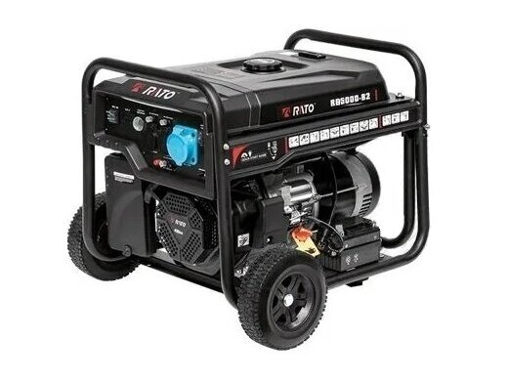
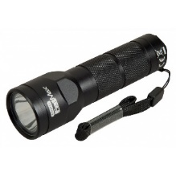
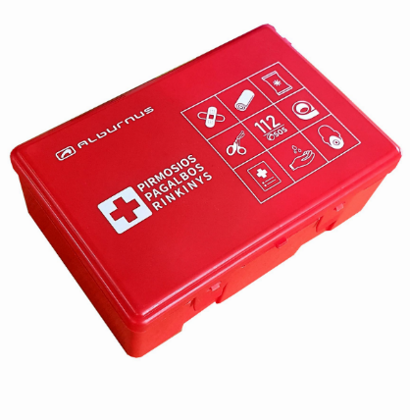
Būtinųjų priemonių atsargų kaupimas (Kas ir Ką?)
Kam kaupti?
Veiklos tęstinumui: Generatoriai, kuras, ryšio priemonės.
Darbuotojų saugai: Asmeninės apsaugos priemonės, maistas, vanduo, pirmosios pagalbos rinkiniai.
Kuriam laikui?
Elektros sutrikimų atveju – 1 parai.
Kitų pavojų atveju – 3 paroms.
Epidemijų/branduolinių avarijų atveju – 30 parų.
Notes:
VALSTYBĖS IR SAVIVALDYBIŲ INSTITUCIJŲ IR ĮSTAIGŲ, KITŲ ĮSTAIGŲ, ŪKIO SUBJEKTŲ IR VEIKLOS VYKDYTOJŲ KAUPIAMŲ JŲ NEPERTRAUKIAMOS VEIKLOS VYKDYMUI UŽTIKRINTI BŪTINŲ PRIEMONIŲ IR ASMENINIŲ APSAUGOS PRIEMONIŲ SĄRAŠO, KIEKIO IR LAIKOTARPIO NUSTATYMO TVARKOS APRAŠAS
7. Subjektai privalo sukaupti šias būtinas priemones (pagal subjekto veiklai kylančius galimų pavojų padarinius):
7.1. veiklos vykdymui užtikrinti būtinas priemones – generatorius, prožektorius, elektrinius šildytuvus, ryšio priemones (radijo ryšio, viešojo mobiliojo ryšio ar palydovinio ryšio ir kitus ryšio įrenginius), kurą, geriamąjį vandenį (buteliukuose), maisto davinius, užklotus, durų ir (ar) langų sandarinimo priemones, skaitmeninius dozimetrus, dozės galios matavimo prietaisus ir kitas veiklos vykdymui užtikrinti būtinas priemones, kurių poreikis nustatomas atsižvelgus į subjektų veiklos pobūdį ir pagal galimų pavojų ir ekstremaliųjų situacijų rizikos vertinimą bei galimo pavojaus keliamus padarinius subjektų veiklai;
7.2. asmenines apsaugos priemones:
7.2.1. kvėpavimo takų apsaugos priemones – filtruojamąsias pramonines ir civilines dujokaukes, puskaukes, filtruojamuosius antveidžius (respiratorius FFP2/FFP3);
7.2.2. odos, galvos, akių apsaugos priemones – apsauginius ir specialius drabužius, kostiumus, apsiaustus, kombinezonus, liemenes, guminę avalynę, apsauginius batus, pirštines, apsauginius šalmus, galvos apsauginius gaubtuvus, apsauginius skydelius (akinius);
7.3. medicinos priemones – vienkartines medicinines kaukes, vienkartines apžiūrų, chirurgines pirštines, bekontakčius termometrus;
7.4. vaistinius preparatus – kalio jodido tabletes;
7.5. biocidus – rankų antiseptikus, paviršių dezinfekantus.

Slide 12

Darbuotojų mokymas ir pratybos
Jūsų pareiga – kad darbuotojai žinotų, kaip elgtis.
Mokymai (25 str.):
  Vadovas privalo organizuoti darbuotojų civilinės saugos mokymą darbo vietoje.
  Mokymo turinys turi apimti ir pasirengimą karinėms/hibridinėms grėsmėms.
  Vadovai ir atsakingi asmenys (rengiantys ESVP) turi išklausyti PAGD (Priešgaisrinės apsaugos ir gelbėjimo departamento) patvirtintus kursus.
Pratybos (pagal Tvarkos aprašą):
  Privaloma organizuoti ne rečiau kaip kartą per metus.
  Tikslas: patikrinti pasirengimą realiai veikti (evakuacija, veiklos tęstinumas).
Notes:
KRIZIŲ VALDYMO IR CIVILINĖS SAUGOS MOKYMO TVARKOS APRAŠAS
8. Įgyvendindami Krizių valdymo ir civilinės saugos įstatymo 25 straipsnio 1 dalies nuostatas:
8.3. kitų įstaigų, ūkio subjektų ir veiklos vykdytojų vadovai ar jų įgalioti asmenys organizuoja savo vadovaujamų kitų įstaigų, ūkio subjektų ir veiklos vykdytojų darbuotojų civilinės saugos mokymą šių darbuotojų darbo vietose.
9. Aprašo 8 punkte nurodytą krizių valdymo ir civilinės saugos mokymą darbo vietose gali vykdyti:
9.1. valstybės ir savivaldybių institucijų ir įstaigų, kitų įstaigų, ūkio subjektų ir veiklos vykdytojų valstybės tarnautojai ir (ar) darbuotojai – tik valstybės ir savivaldybių institucijose ir įstaigose, kitose įstaigose, ūkio subjektuose ir veiklos vykdytojuose, kuriuose jie eina pareigas;
KRIZIŲ VALDYMO IR CIVILINĖS SAUGOS PRATYBŲ ORGANIZAVIMO TVARKOS APRAŠAS
4. Organizuojamos šios pratybos:
4.7. ūkio subjektų, kitų įstaigų ir veiklos vykdytojų darbuotojų, dirbančių pagal darbo sutartis, civilinės saugos pratybos – skirtos patikrinti ir tobulinti ūkio subjektų, kitų įstaigų ir veiklos vykdytojų pasirengimą įvykiams, ekstremaliesiems įvykiams ir ekstremaliosioms situacijoms jų veiklos srityse.
15. Civilinės saugos pratybų, išskyrus tarptautinio lygio civilinės saugos pratybas, organizavimas turi atitikti šiuos reikalavimus:
15.1. civilinės saugos pratybos turi būti planuojamos ne trumpesniam kaip 3 metų laikotarpiui;
15.2. civilinės saugos pratybos turi būti organizuojamos ne rečiau kaip kartą per metus;
15.3. civilinės saugos pratybos turi būti pradedamos organizuoti nuosekliai nuo stalo iki kompleksinių civilinės saugos pratybų;
15.4. į kiekvienų civilinės saugos pratybų scenarijų turi būti įtrauktas elementas, susijęs su hibridinėmis grėsmėmis, o į civilinės saugos pratybų, susijusių su gyventojų apsauga, evakavimu, paieškos, gelbėjimo ar neatidėliotinais darbais, scenarijų turi būti įtrauktas elementas, skirtas patikrinti ir tobulinti pasirengimą teikti pagalbą asmenims su negalia, nelydimiems nepilnamečiams, naminiams gyvūnams arba asmenims su naminiais gyvūnais;
15.5. ne rečiau kaip kartą per vienų metų laikotarpį organizuojamos civilinės saugos pratybos, skirtos patikrinti ir tobulinti savanorių, tarptautinių humanitarinių organizacijų ar nevyriausybinių organizacijų, su kuriais vadovaujantis Įstatymo 17 straipsnio 2 dalimi yra sudarytos pagalbos sutartys, pajėgų narių pasirengimą atlikti Įstatymo 17 straipsnio 1 dalies 2 ir 3 punktuose nurodytus darbus ir funkcijas;
15.6. ne rečiau kaip kartą per 3 metų laikotarpį organizuojamos civilinės saugos pratybos, skirtos patikrinti ir tobulinti ministerijų ir kitų valstybės institucijų ir įstaigų pasirengimą veikti karinių ir (ar) hibridinių grėsmių metu (šis reikalavimas taikomas organizuojant aprašo 4.6 papunktyje nurodytas civilinės saugos pratybas).

Slide 13

Bendradarbiavimas su Savivaldybe (14 str.)
Materialinių išteklių teikimas:
  Savivaldybė gali prašyti technikos ar įrangos ekstremaliajai situacijai valdyti.
  Svarbu: Tai įforminama sutartimi iš anksto. Jūs žinote, ko gali prireikti, mes žinome, ką turite.
Priedangos ir kolektyvinės apsaugos statiniai:
  Jei turite tinkamų patalpų (didelių laikinam apgyvendinimui tinkamų pastatų, rūsių, požeminių aikštelių), turite teikti duomenis Savivaldybei dėl jų įtraukimo į kolektyvinės apsaugos statinių ir (ar) priedangų sąrašą.
  Tai padidina jūsų darbuotojų, klientų ir visuomenės saugumą.
Notes:
MATERIALINIŲ IŠTEKLIŲ TEIKIMO IR KOMPENSAVIMO UŽ JŲ TEIKIMĄ TVARKOS APRAŠAS
4. Krizių valdymo ir civilinės saugos įstatyme nustatytais atvejais kitos įstaigos ir ūkio subjektai teikia turimus materialinius išteklius:
4.1. pagal materialinių išteklių teikimo sutartis, sudarytas vadovaujantis Krizių valdymo ir civilinės saugos įstatymo 29 straipsniu (toliau – materialinių išteklių teikimo sutartys), ir (arba);
4.2. gelbėjimo darbų vadovo arba ekstremaliosios situacijos operacijų vadovo (toliau – operacijų vadovas) sprendimu, priimtu vadovaujantis Krizių valdymo ir civilinės saugos įstatymo 35 straipsnio 5 dalies 2 punktu.

Slide 14


Bendradarbiavimas su Savivaldybe (28 str. 5 d.)
Ūkio subjektai ir veiklos vykdytojai savivaldybės administracijos direktoriui teikia duomenis apie savo valdomus ir savivaldybėje esančius kolektyvinės apsaugos statinius ir priedangas, taip pat informaciją apie statinius ir patalpas, kurie Vyriausybės nustatyta tvarka gali būti parenkami kolektyvinės apsaugos statiniams ir priedangoms įrengti, ir sudaro galimybes neatlygintinai jomis naudotis.
Notes:
SLĖPTUVIŲ, KOLEKTYVINĖS APSAUGOS STATINIŲ IR PRIEDANGŲ POREIKIO NUSTATYMO, PARINKIMO, ŽYMĖJIMO, JŲ PARENGTIES ORGANIZAVIMO IR NAUDOJIMO TVARKOS APRAŠAS
15. Kolektyvinės apsaugos statiniai parenkami atsižvelgiant į:
15.1. valstybės ir savivaldybių institucijų ir įstaigų, kitų įstaigų, ūkio subjektų ir veiklos vykdytojų savivaldybės administracijos direktoriui pateiktą informaciją apie jų valdomus ir savivaldybėje esančius kolektyvinės apsaugos statinius, statinius ir patalpas, kurie gali būti parenkami kolektyvinės apsaugos statiniams įrengti;
15.2. nustatytą kolektyvinės apsaugos statinių poreikį, kolektyvinės apsaugos statinyje vienam gyventojui numatant 3,5 kv. metro naudingojo (pagrindinio) patalpų ploto;
15.3. aplinkos ministro nustatytus kolektyvinės apsaugos statinių įrengimo reikalavimus;
15.4. vietą (teritoriją) ir joje galinčius kilti pavojus ar ekstremaliąsias situacijas, siekiant maksimaliai apsaugoti gyventojus nuo jų gyvybei ar sveikatai pavojingų veiksnių;
15.5. asmenų su negalia poreikius, kurie aptariami su nevyriausybinėmis organizacijomis, atstovaujančiomis asmenų su negalia interesus.
16. Parinkti statiniai ir patalpos į Parinktų kolektyvinės apsaugos statinių ir jų poreikio sąrašą įtraukiami šia prioriteto mažėjimo tvarka:
16.1. statiniai ir patalpos, kurių valdytojai yra savivaldybės institucijos ir įstaigos – pagal jų valdytojų pateiktą informaciją ir (arba) pagal savivaldybės administracijos disponuojamą informaciją;
16.2. statiniai ir patalpos, kurių valdytojai yra valstybės institucijos ir įstaigos – pagal jų valdytojų raštu pateiktą informaciją;
16.3. statiniai ir patalpos, kurių valdytojai yra kitos įstaigos, ūkio subjektai ir veiklos vykdytojai – pagal jų valdytojų raštu pateiktą informaciją;
16.4. statiniai ir patalpos, kurių valdytojai yra fiziniai asmenys – sudarius sutartis su šiais asmenimis.
23. Priedangos parenkamos atsižvelgiant į:
23.1. valstybės ir savivaldybių institucijų ir įstaigų, kitų įstaigų, ūkio subjektų ir veiklos vykdytojų savivaldybės administracijos direktoriui pateiktą informaciją apie jų valdomas ir savivaldybėje esančias priedangas, statinius ir patalpas, kurie gali būti parenkami priedangoms įrengti;
23.2. nustatytą priedangų poreikį, vienam gyventojui priedangoje numatant 1,5 kv. metro bendrojo patalpos ploto;
23.3. aplinkos ministro nustatytus priedangų įrengimo reikalavimus;
23.4. vietą (teritoriją) ir joje galinčius kilti pavojus, siekiant maksimaliai apsaugoti gyventojus nuo jų gyvybei ar sveikatai pavojingų veiksnių;
23.5. asmenų su negalia poreikius, kurie aptariami su nevyriausybinėmis organizacijomis, atstovaujančiomis asmenų su negalia interesus.
24. Parinkti statiniai, patalpos, inžineriniai įrenginiai ir kiti objektai (toliau kartu – objektai) į Parinktų priedangų ir jų poreikio sąrašą įtraukiami šia prioriteto mažėjimo tvarka:
24.1. objektai, kurių valdytojai yra savivaldybės institucijos ir įstaigos – pagal jų valdytojų pateiktą informaciją ir (arba) pagal savivaldybės administracijos disponuojamą informaciją;
24.2. objektai, kurių valdytojai yra valstybės institucijos ir įstaigos – pagal jų valdytojų raštu pateiktą informaciją;
24.3. objektai, kurių valdytojai yra kitos įstaigos, ūkio subjektai ir veiklos vykdytojai – pagal jų valdytojų raštu pateiktą informaciją;
24.4. objektai, kurie priskiriami daugiabučiams gyvenamiesiems namams ar jų priklausiniams – pagal šių daugiabučių namų bendrojo naudojimo objektų administratoriaus raštu pateiktą informaciją;
24.5. kiti objektai, kurių valdytojai yra fiziniai asmenys – sudarius sutartis su šiais asmenimis.

Slide 15
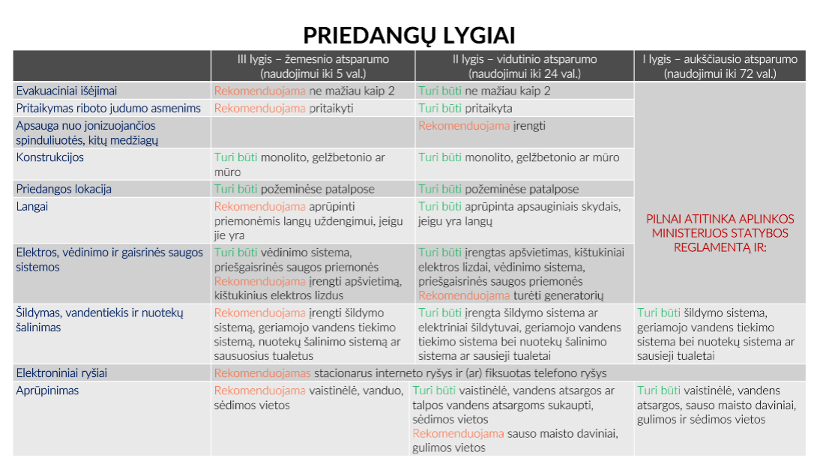
Priedangos nuo valstybinių projektų pradžios skirstomos į 3 lygius:
Notes:
Detalūs priedangų lygių aprašymai pridedami atskirame tekstiniame faile.
Šie lygiai yra patvirtinti kartu su VRM Pirmojo projektų finansavimo sąlygų aprašu, tačiau jais galima vadovautis ir vertinant savo turimas potencialias priedangas.

Slide 16
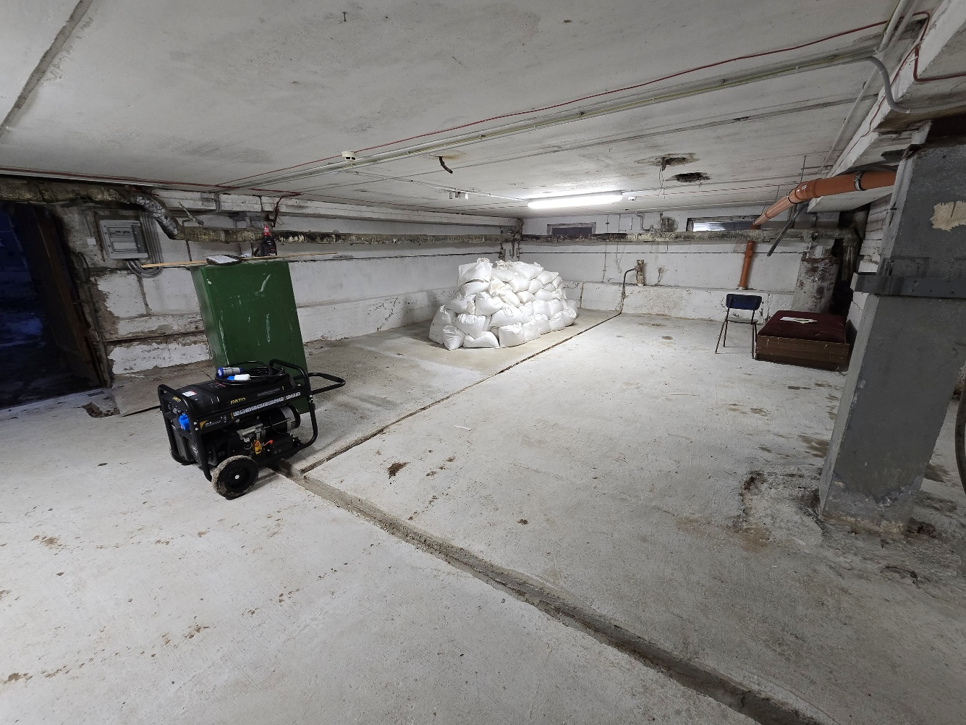
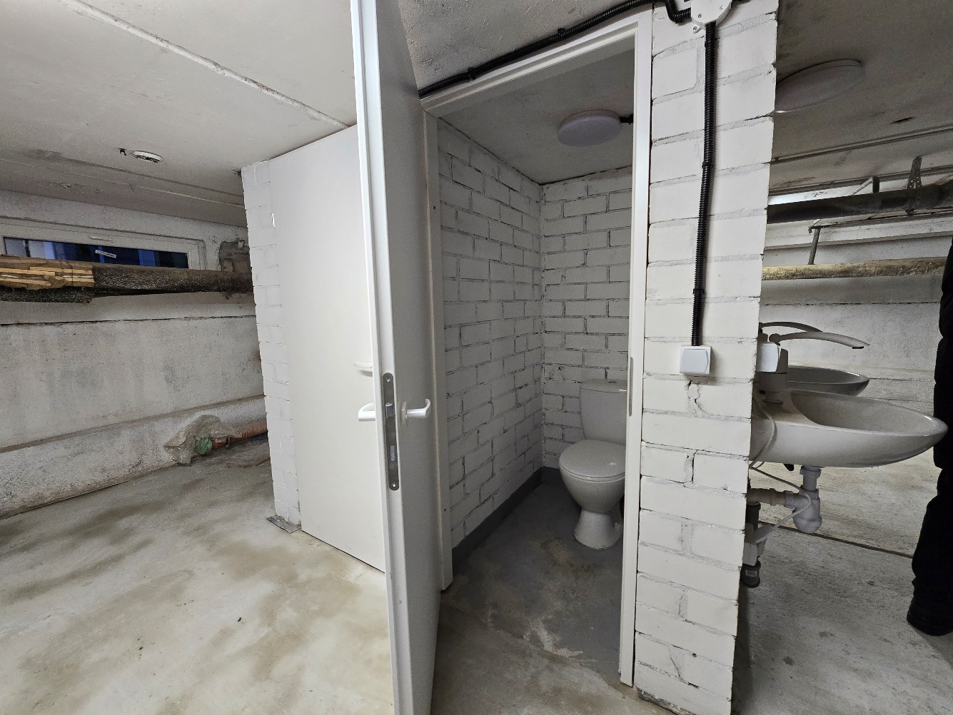
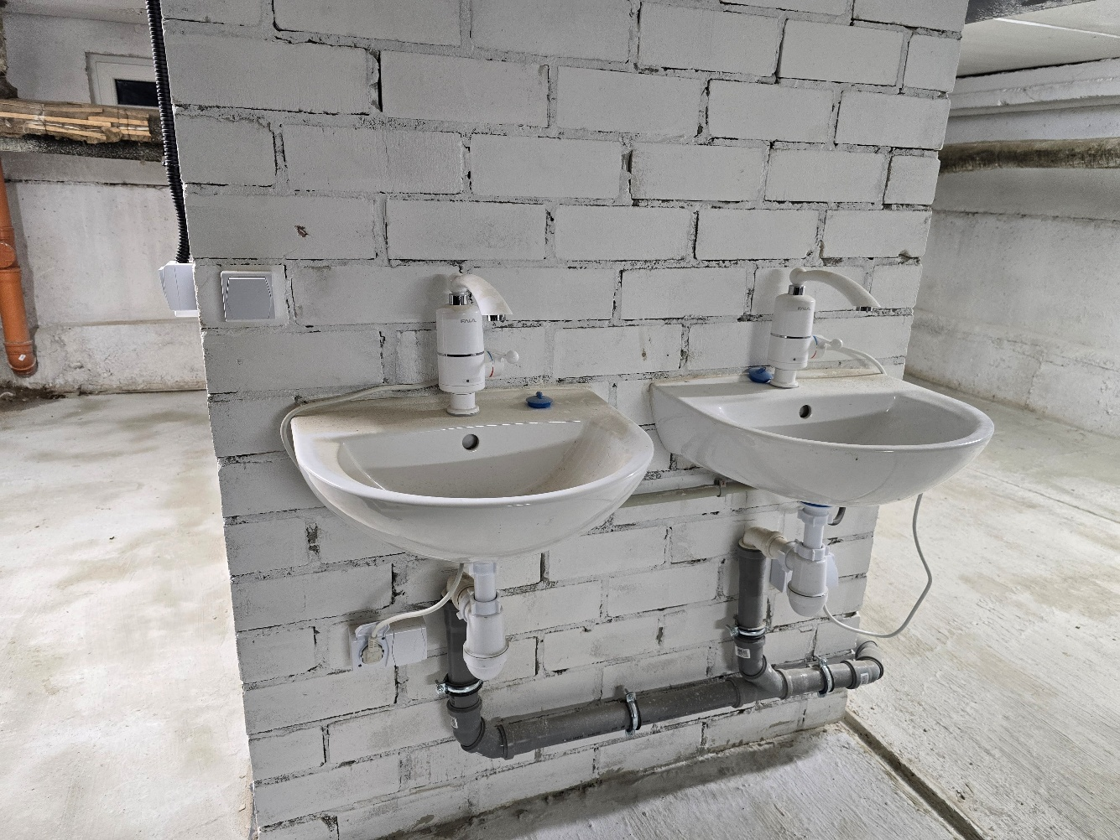
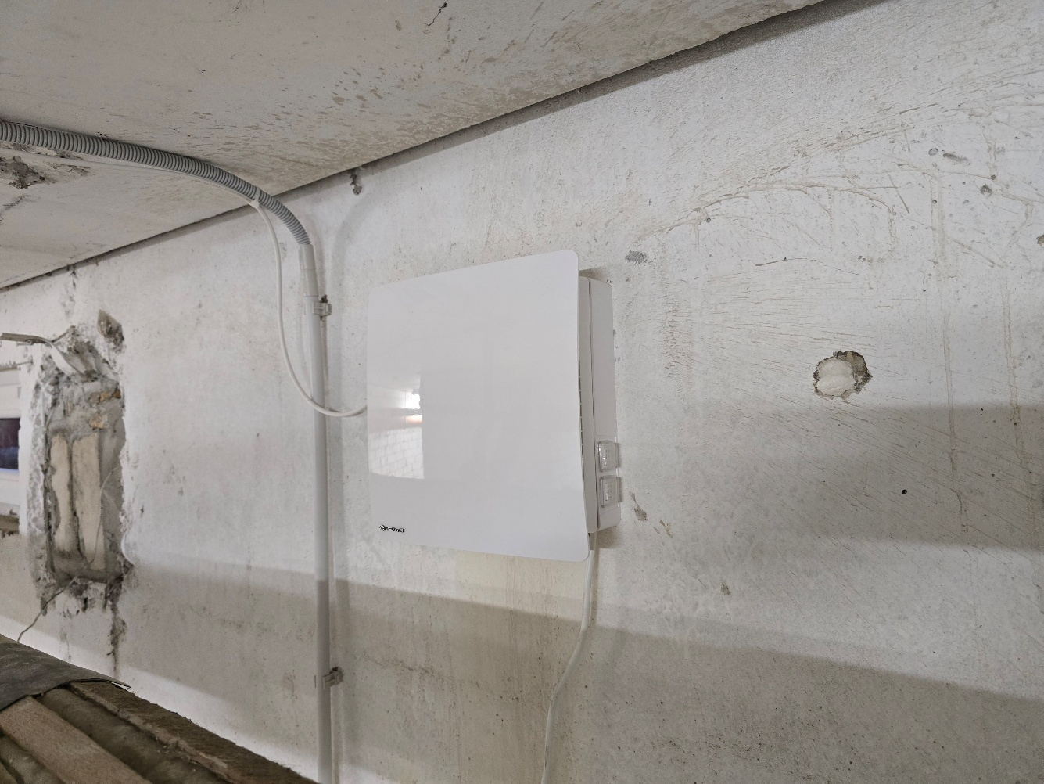
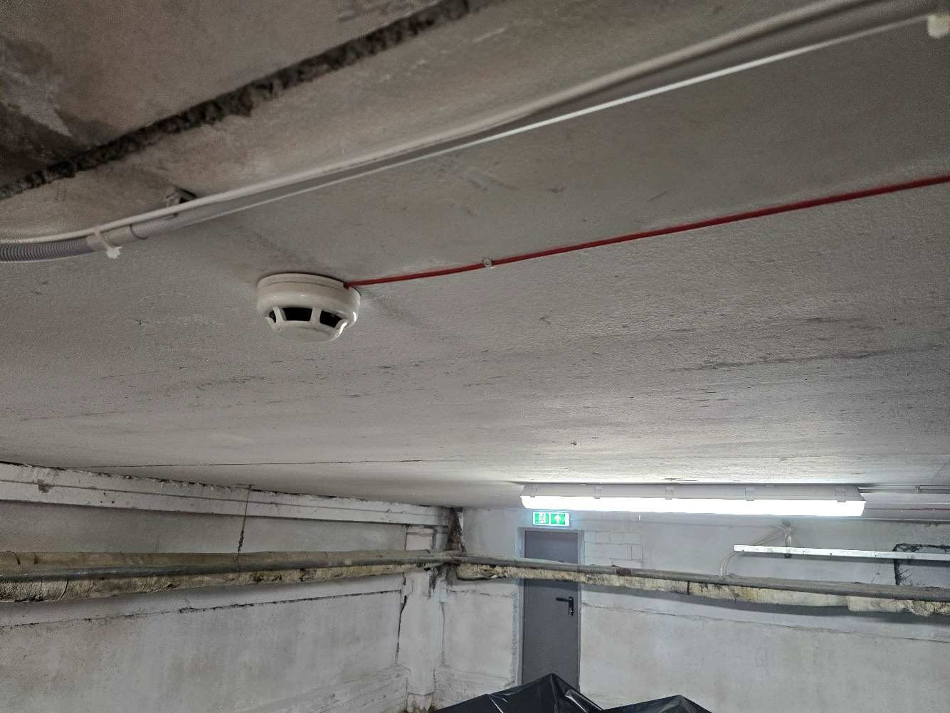
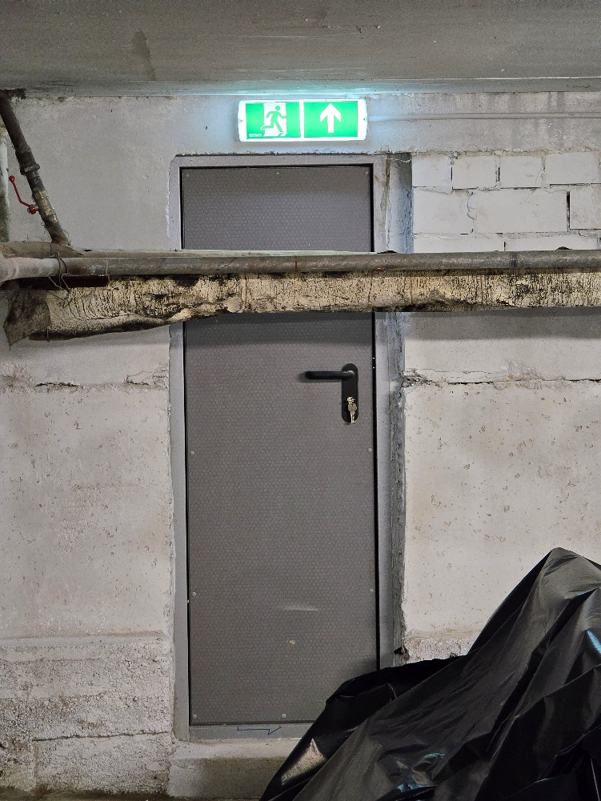
PRIEDANGOS pavyzdys
Notes:
Šiuo metu Savivaldybėje yra 129 priedangos, kurios gali talpinti iki 66518 asmenų (59 proc. sav. gyventojų).

Slide 17
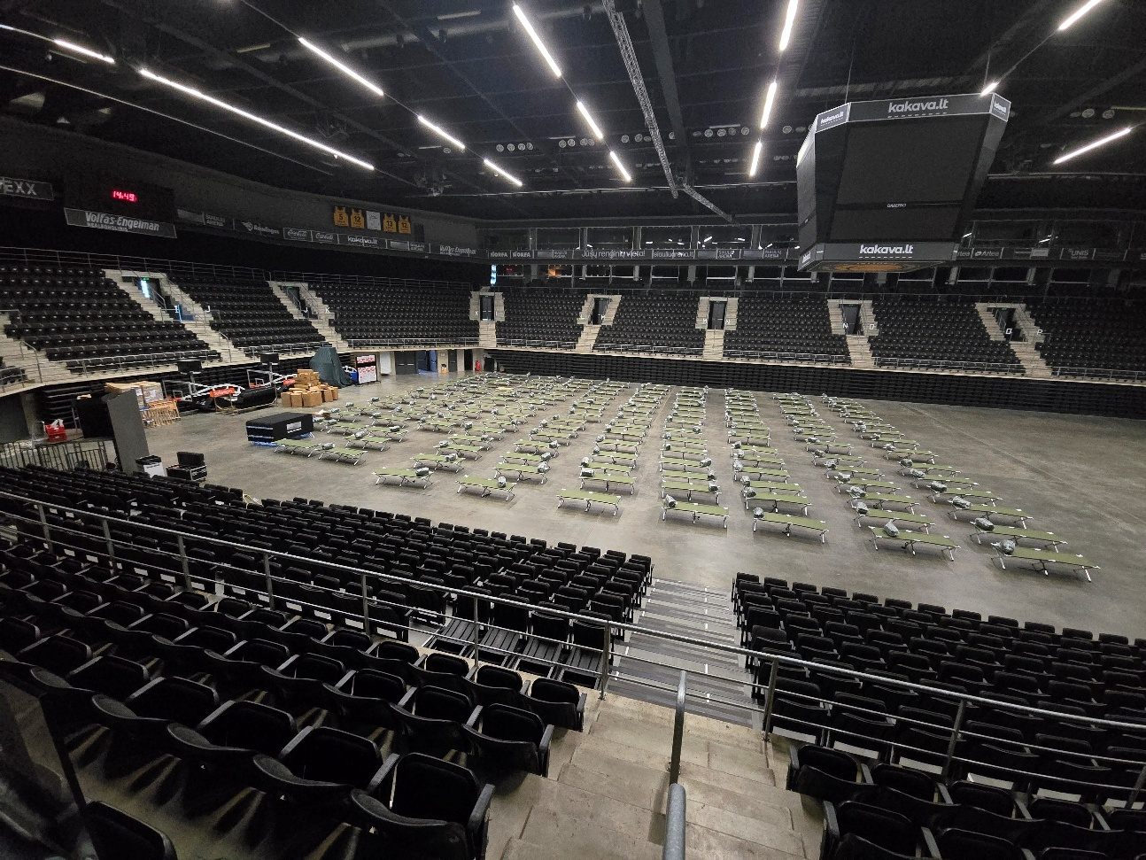
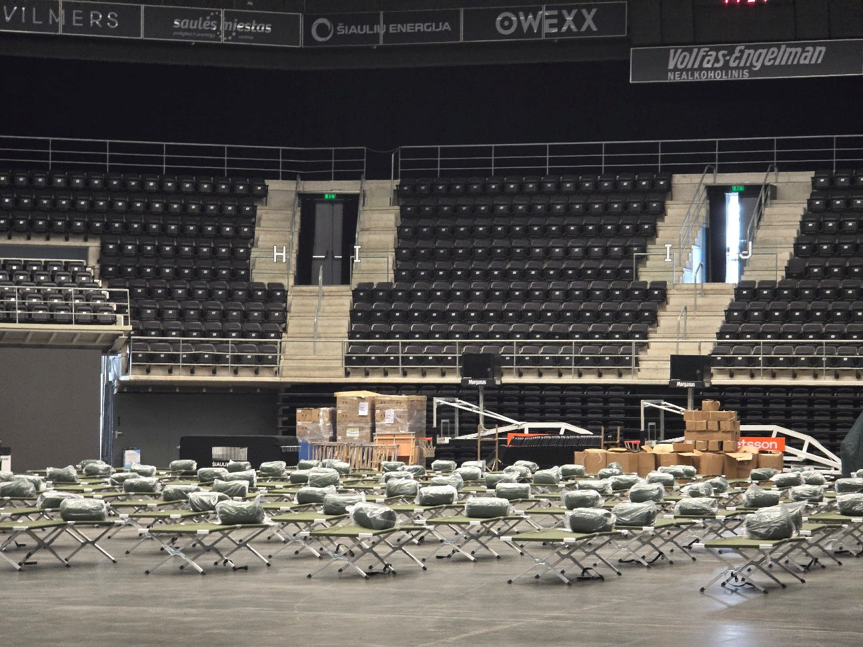
Kolektyvinės apsaugos statinio pavyzdys
Notes:
Šiuo metu Savivaldybėje yra 80 KAS, kurie gali talpinti iki 41130 asmenų (36,5 proc. sav. gyventojų).

Slide 18
Kompensavimo mechanizmas (48 str.)
Jei ekstremaliosios situacijos metu teikėte materialinius išteklius ar atlikote būtinas užduotis, išlaidos yra kompensuojamos.
Kompensuoja Vyriausybė arba Savivaldybė (priklausomai nuo krizės ar ES lygio).
Žala, patirta dėl krizės ar ES poveikio, taip pat gali būti kompensuojama pateikus prašymą ir pagrindžiančius dokumentus.
Notes:
Šiaulių miesto savivaldybės mero rezervo naudojimo tvarkos aprašas.

Slide 19
Būtinosios užduotys (39 str.)
Susidarius ekstremaliajai situacijai, kai valstybinių pajėgų neužtenka, ūkio subjektai gali būti pasitelkiami būtinoms užduotims atlikti.
Tai daroma Operacijų vadovo nurodymu.
Pavyzdžiai: transporto suteikimas, statybos darbai, maitinimo organizavimas ir kt.
Notes:
39 straipsnis. Būtinų užduočių atlikimas
1. Susidarius ekstremaliajai situacijai, gyventojai, kitos įstaigos ir ūkio subjektai Vyriausybės nustatyta tvarka atlieka būtinas užduotis.
2. Būtinos užduotys atliekamos tik tada, kai civilinės saugos pajėgų ar materialinių išteklių, esančių operacijų vadovo žinioje, nepakanka ekstremaliajai situacijai likviduoti ir jos padariniams šalinti.
3. Būtinoms užduotims, kurioms atlikti reikalingi žmogiškieji ištekliai, gali būti pasitelkiami gyventojai, kitos įstaigos ir ūkio subjektai. Būtinoms užduotims, kurioms atlikti reikalingi žmogiškieji ir materialiniai ištekliai, gali būti pasitelkiami tik kitos įstaigos ir ūkio subjektai.

Slide 20

Apibendrinimas ir namų darbai
Ką daryti rytoj?
Įsivertinti: Ar patenkate į „Privalančių rengti Planą“ arba „Privalančių kaupti atsargas“ sąrašus?
Paskirti atsakingą: Ar įmonėje yra asmuo, atsakingas už civilinę saugą (be vadovo)?
Peržiūrėti atsargas: Ar turite generatorių? Ar turite vandens ir kitų atsargų bent 1–3 dienoms?
Susisiekti: Jei turite klausimų arba technikos, kuri gali būti naudinga Savivaldybei – spręskime dėl išteklių pasitelkimo sutarčių sudarymo. Jeigu turite pasiūlyti tinkamų patalpų KAS arba priedangoms – atvyktume įvertinti ir spręstumėme dėl jų įtraukimo į sąrašus.

Slide 21
Ačiū už dėmesį!
Kontaktai pasiteiravimui:
Paulius Stočkus
Šiaulių miesto savivaldybės administracijos
Civilinės saugos ir teisėtvarkos skyriaus Civilinės saugos poskyrio
parengties pareigūnas (poskyrio vedėjas)
tel. +370 415 96 299, mob. +370 659 62 782,
el. p. paulius.stockus@siauliai.lt

